Slide 1

<!--APRENDIZAJE AUTOMÁTICO-->
Microsoft Malware Prediction
}
<Por="Carmen Johana Calderón Chona
Mateo Cañavera Aluma
Miller Alexis Quintero García"/>

Slide 2

01
02
03
04
05
06
07
08
09
10
11
Contexto del problema
Pregunta investigativa
Planteamiento
EDA
Limpieza y Transformación
Ingenieria de caracteristicas
Ajuste de hiperparámetros
Entrenamiento de modelos
Evaluación y validación de métricas para el LightGBM
Conclusiones
Contenido

Slide 3

Contexto del problema {
En el campo de la ciberseguridad, uno de los grandes desafíos es la detección temprana de dispositivos potencialmente vulnerables a infecciones por malware (software malicioso). Microsoft, como uno de los principales proveedores de sistemas operativos, recopila datos de telemetría de millones de dispositivos Windows a través de herramientas como Windows Defender. Esta información incluye características técnicas del dipositivo. Con estos datos, Microsoft ha creado un dataset que incluye registros de millones de dispositivos, algunos de los cuales han sido infectados por malware, mientras que otros permanecieron seguros.
}

Slide 4
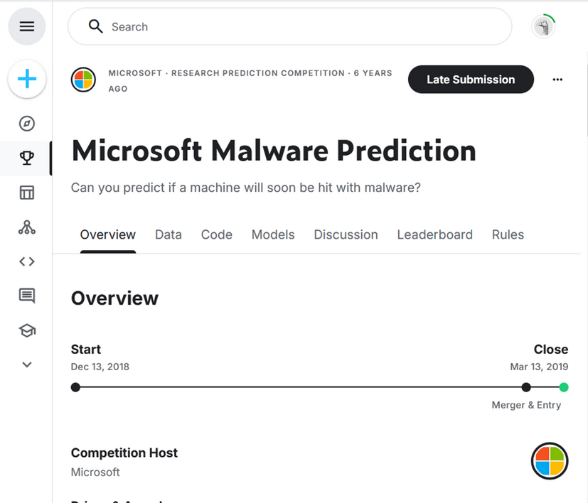
Pregunta investigativa {
¿Es posible predecir de forma precisa la detección de amenazas en dispositivos Windows usando técnicas de aprendizaje automático y reducción de dimensionalidad con distintos enfoques?
Enlace al reto:
https://www.kaggle.com/competitions/microsoft-malware-prediction
}

Slide 5
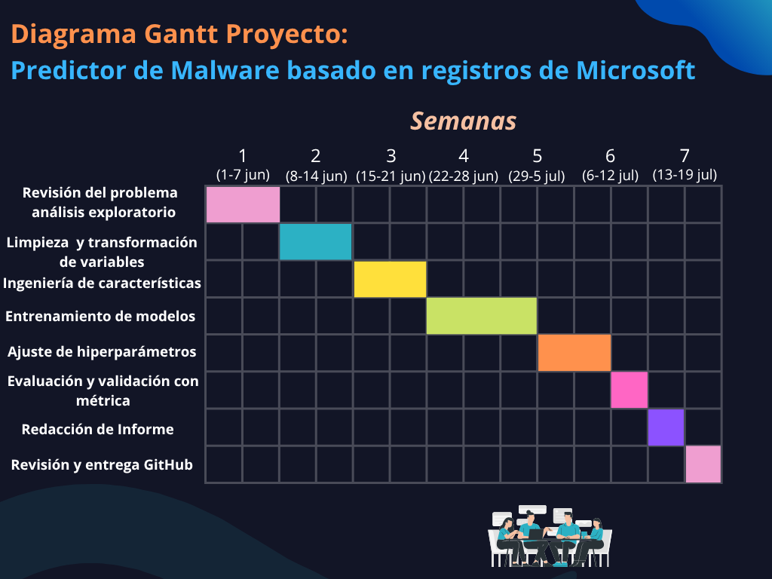
Planteamiento y resolución del problema {
La metodología usada para abordar este problema incluyó el desarrollo de distintas etapas basadas en la ruta estándar para la creación y el entrenamiento de modelos de aprendizaje automático
}

Slide 6
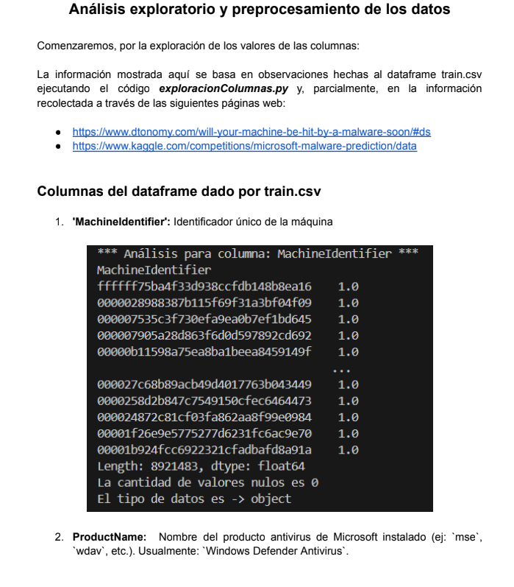
Análisis exploratorio {
A partir del análisis previo de los datos se buscó estudiar el comportamiento de cada variable para establecer un esquema de preprocesamiento eficiente.
También se determinó cuáles serían los modelos a entrenar y de qué manera, teniendo en cuenta las características del problema
Total de columnas: 80 (sin contar el ID y el target)
49
Categóricas
13
18
Numéricas
Booleanas
}

Slide 7
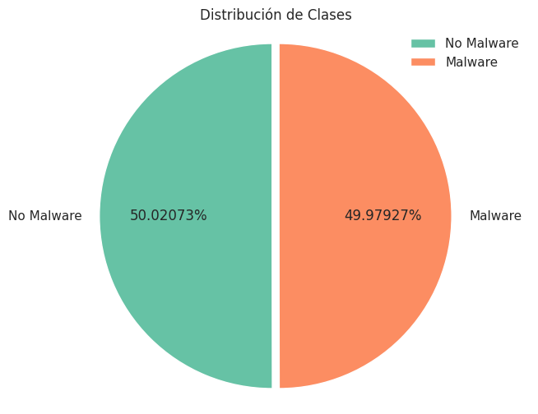

Distribución de HasDetection {
}

Slide 8
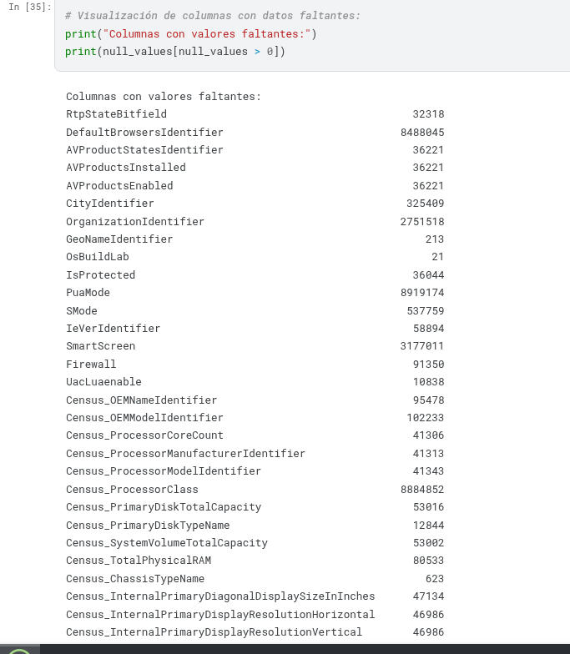
Limpieza y transformación de datos {
Limpieza y transformación de datos {
Esta etapa del proyecto consistió en :
Eliminación columnas irrelevantes o con información única por fila, como MachineIdentifier.
Reducción de la cantidad de valores únicos en columnas con muchas clases con la intención de aumentar la eficiencia del procesamiento para el modelo.
Investigación a profundidad de cada una de las columnas y su relación con la variable objetivo HasDetection.
Imputación de valores nulos en algunas de las variables categóricas de texto mediante la técnica de Target Encoding y de valores nulos en variables numéricas con la media añadiendo una variable indicadora
59,354,742
}
total de nulos

Slide 9
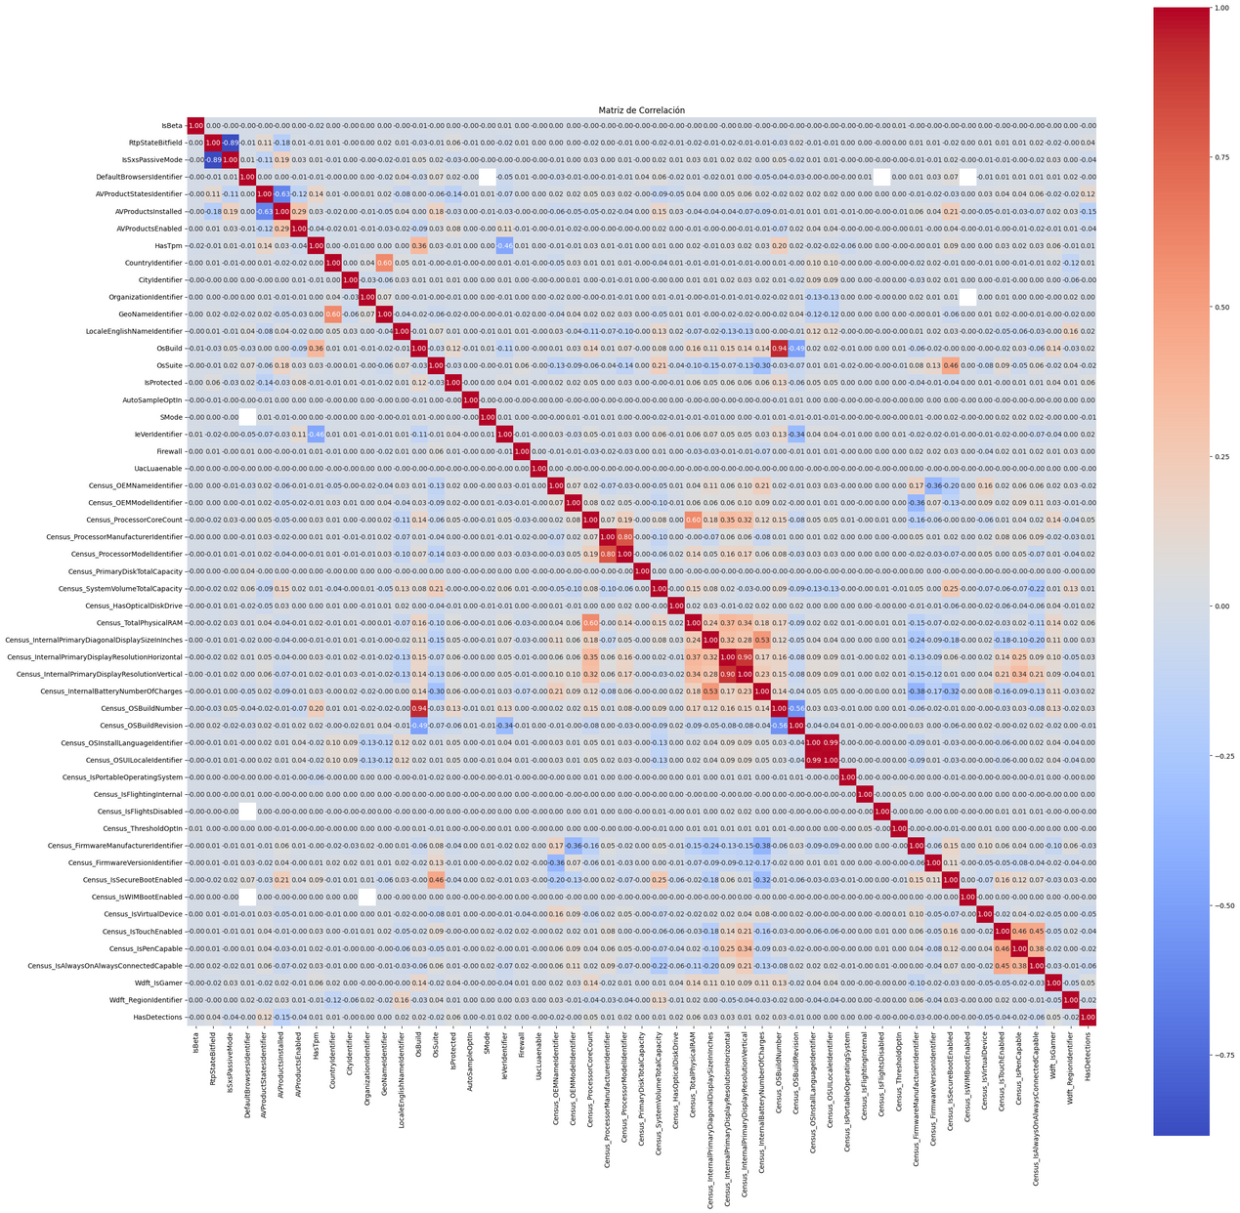
Matriz de Correlación {
}

Slide 10
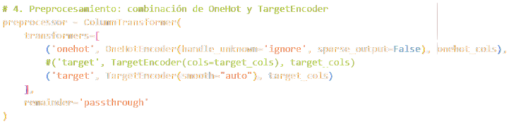
Ingeniería de características {
Se hizo el análisis de variables categóricas de alta cardinalidad para reducir dimensiones (por ejemplo, agrupando por frecuencia o seleccionando las categorías más comunes o generales)
Además, se incorporaron columnas binarias adicionales que marcan la ausencia de datos originales, permitiendo al modelo capturar información asociada a valores faltantes.
}

Slide 11

Entrenamiento de modelos {
LightGBM (baseline seleccionado)
AUC: 0.7079
Accuracy: 0.6472
F1: 0.6404
Se entrenaron tres modelos tras realizar el preprocesamiento: LightGBM, RandomForest y Logistic Regression
Random Forest
AUC: 0.7009
Accuracy: 0.6410
Logistic Regression
AUC: 0.5456
Accuracy: 0.5299
}

Slide 12
Ajuste de hiperparámetros {
Se hizo el expermiento definiendo una función objetivo a partir de la media de tres folds de validación cruzada y tres trials de Optuna (9 iteraciones), pero los recursos a disposición imposibilitaron su completa ejecución.
ERROR :(
}

Slide 13
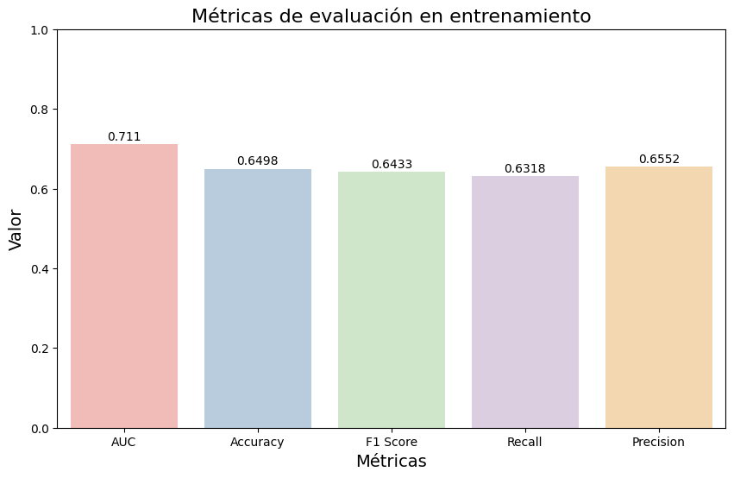
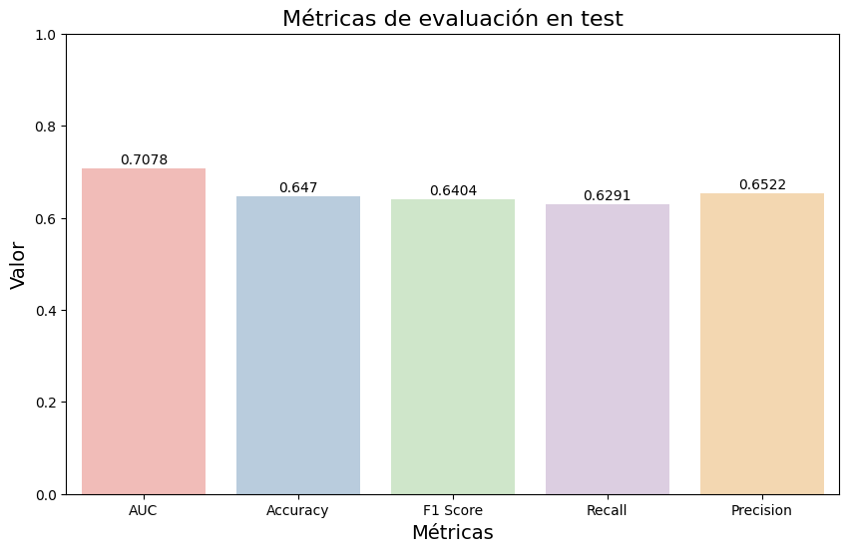
Evaluación y validación con métricas del LightGBM {
}

Slide 14
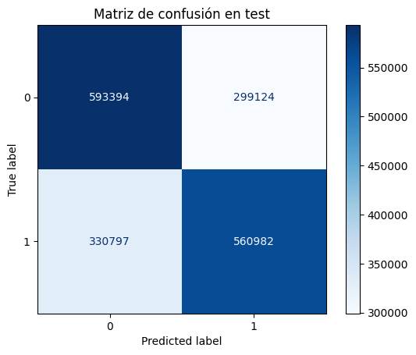
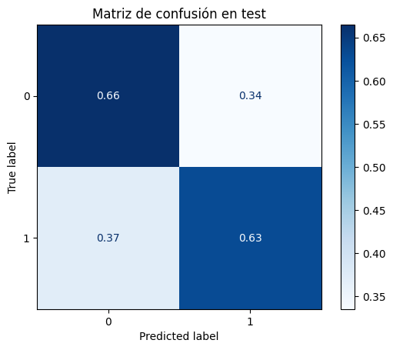
Matriz de Confusión {
}

Slide 15
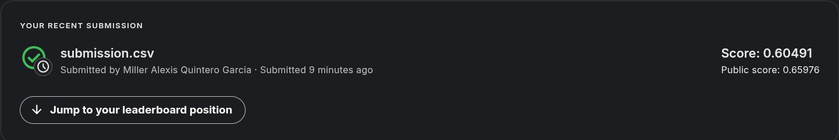
Entrega en Competencia de Kaggle {

Slide 16
Conclusiones {
Es posible predecir con decente precisión la probabilidad de que un dispositivo esté infectado por malware utilizando modelos de aprendizaje automático aplicados sobre datos reales recolectados por Microsoft
La limpieza y transformación de datos fue clave para manejar inconsistencias, valores faltantes y categorías de alta cardinalidad que podrían afectar el rendimiento del modelo.
El LightGBM baseline fue el modelo de mejor rendimiento general y se toma como referencia principal por su accuracy, recall y AUC-ROC.
Si bien el modelo puede ser útil como herramienta de apoyo, no reemplaza sistemas de protección en tiempo real, y su efectividad depende de la calidad y actualidad de los datos.
}

Slide 17

<!--APRENDIZAJE AUTOMÁTICO-->
Gracias {
}

